Slide 1
ДЕПАРТАМЕНТ ОБРАЗОВАНИЯ АДМИНИСТРАЦИИ
ГОРОДА НОВЫЙ УРЕНГОЙ
Муниципальное бюджетное образовательное учреждение
дополнительного образования
Городской Дворец творчества «Академия талантов»
Номинация художественной направленности
«ХРАНИТЕЛИ КУЛЬТУРНОГО НАСЛЕДИЯ»
Разработчики: педагоги дополнительного образования
отдела изобразительного и декоративно-прикладного искусства
Верна Н.И., Подусова Г.Т., Томковская О.В.
Внедрение национально-регионального компонента
в учебный процесс в рамках реализации
образовательной программы «Творчество души»

Slide 2
ТЕХНОЛОГИЯ РЕАЛИЗАЦИИ ПРАКТИКИ
Задачи образовательной практики:
обучающие: сформировать представления о жизни и традициях коренных народов севера; создать условия для изучения оберегов КМНС; создать условия для изучения техник и алгоритмов изготовления изделий, дать основы технологической грамотности;
развивающие: сформировать навыки изготовления творческих работ по предложенному алгоритму;
воспитательные: формировать уважительное отношение к истории и культуре КМНС через декоративно-прикладное искусство.
Формы организации образовательной практики:
учебные занятия;
мастер-классы;
воспитательные мероприятия;
экскурсии для обучающихся в МОК «Аркториум»;
экскурсии для обучающихся и их родителей в чум (в рамках проекта «ЧУМовое путешествие»)
Цель образовательной практики:
сформировать представления обучающихся об историко-культурном наследии ЯНАО; бережное отношение к культурному наследию родного края и чувство патриотизма к малой родине; учить применять на практике полученные знания и творческий опыт при создании изделий декоративно-прикладного искусства

Slide 3
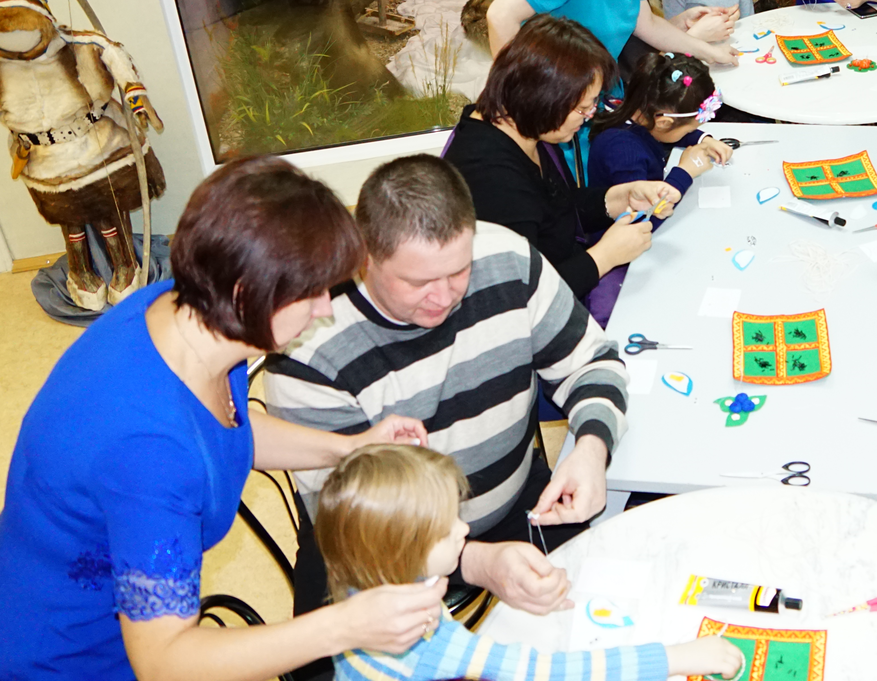
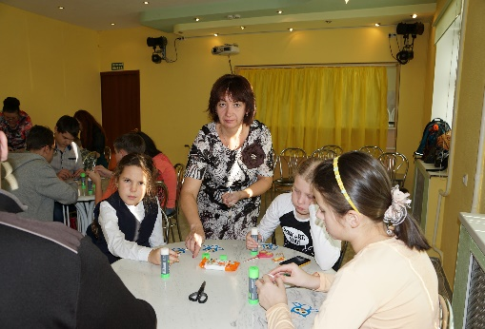
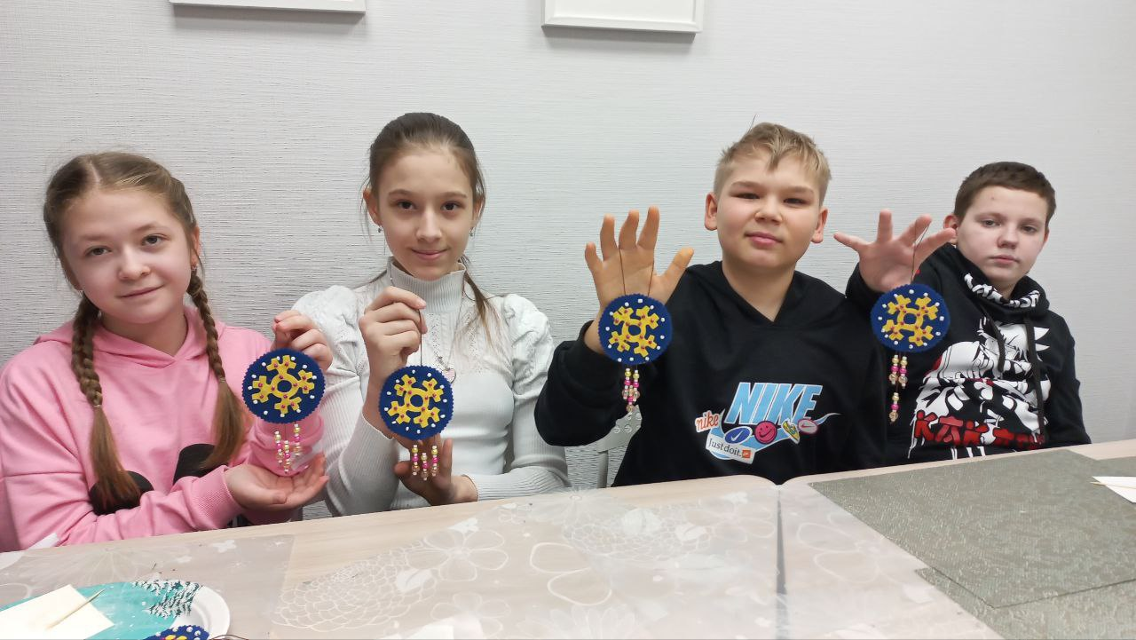
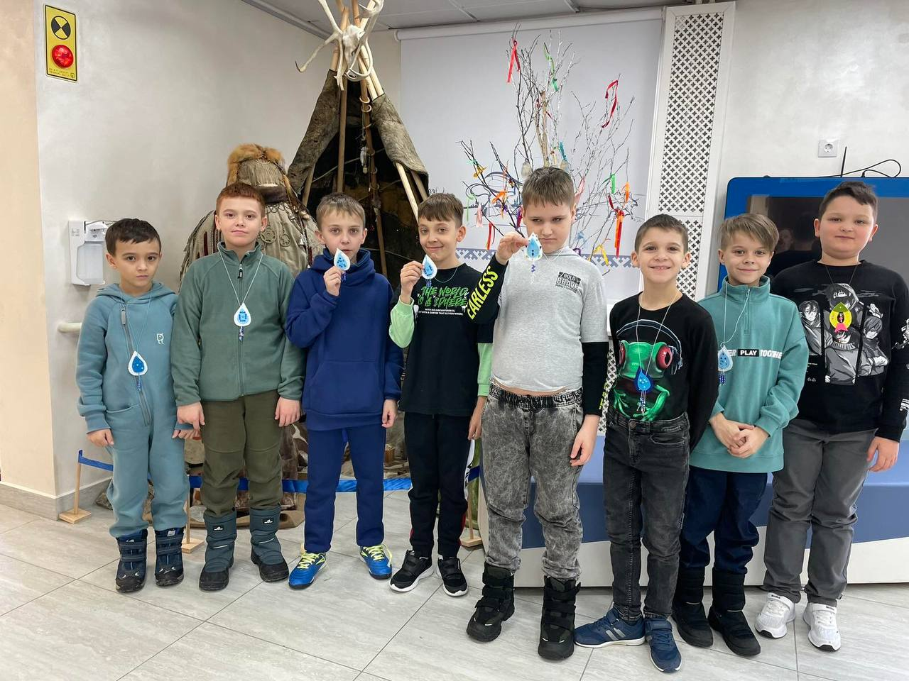
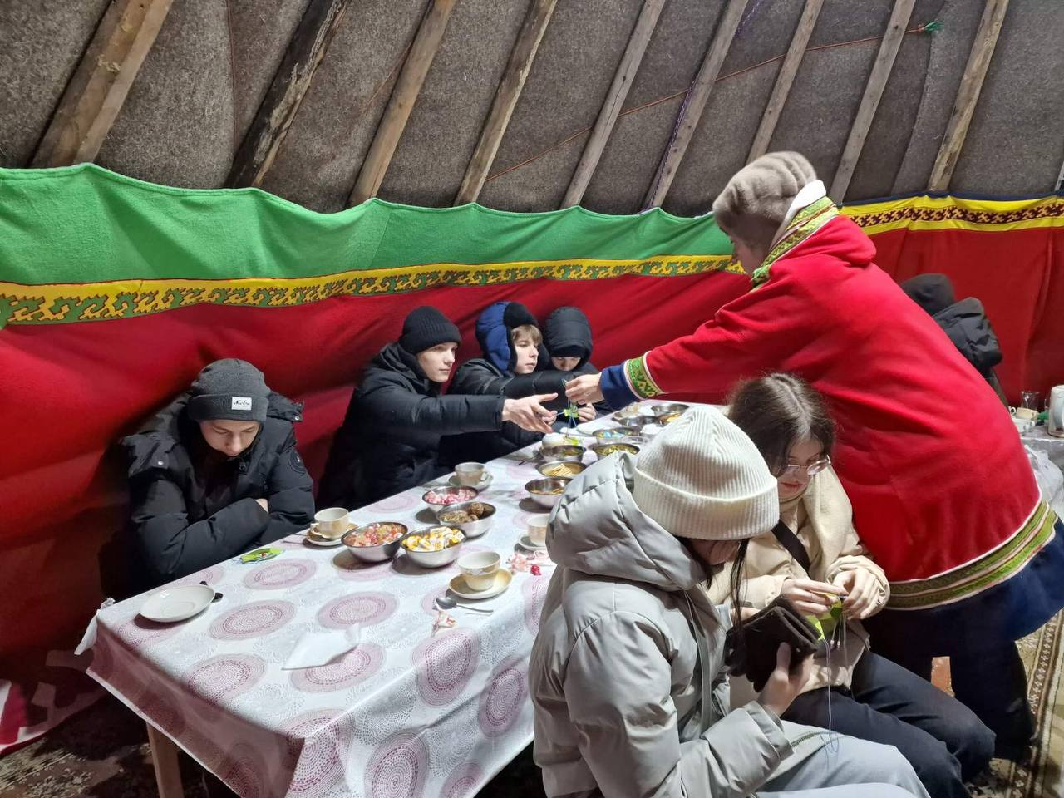
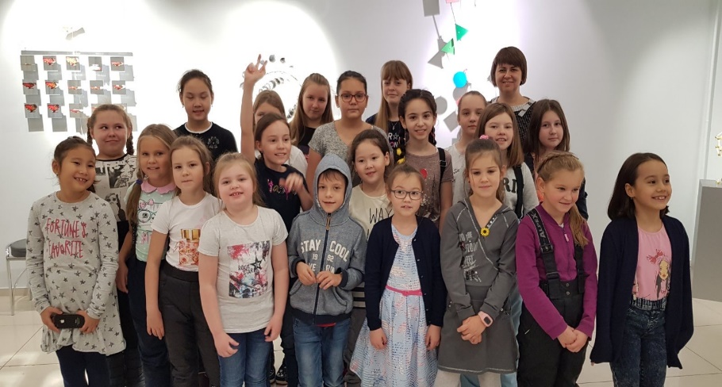
Мастер-классы для детей и родителей
Учебные занятия
Экскурсии для обучающихся в МОК «Аркториум»
Экскурсии для обучающихся и их родителей в чум (в рамках проекта «ЧУМовое путешествие»)
Воспитательные мероприятия

Slide 4
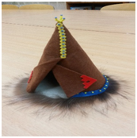
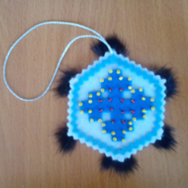
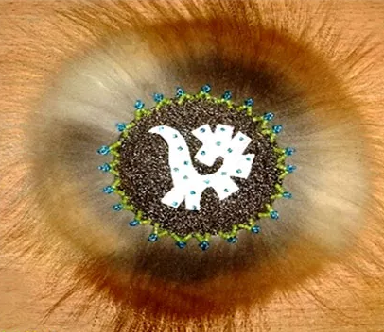
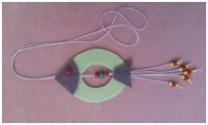
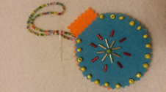
Образовательная практика «Внедрение национально-регионального компонента в учебный процесс в рамках реализации образовательной программы «Творчество души» представлена в 4 разделе «Сувенирная продукция» ДООП «Творчество души». Тематика раздела, а именно: знакомство с традиционным творчеством КМНС, основными элементами их украшений, видами орнамента и одежды; изготовление сувениров «Северянка», «Солнышко», «Северное сияние», «Олень», «Кукла Нухуко», «Совёнок»; изготовление оберегов «Капелька», «Источник жизни» направлена на формирование представления об историко-культурном наследии ЯНАО и бережного отношения к культурному наследию родного края.

Slide 5
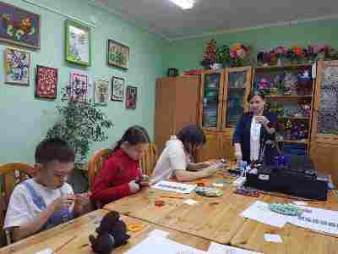
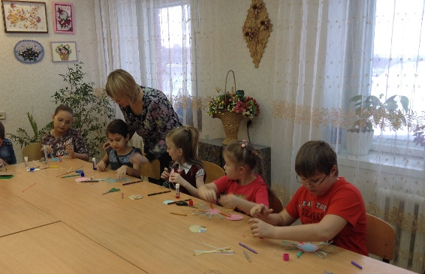
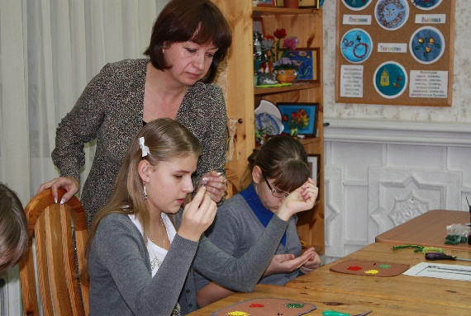
На занятиях по ДООП «Творчество души» используются формы и методы, позволяющие в полной мере донести до обучающихся, где территориально живет народ той или иной национальности, о своеобразии природы и климатических условий, от которых зависят его быт, одежда, характер труда, особенности культуры. Знакомство с предметами быта, ремеслами, декоративно-прикладным творчеством, танцевальной и песенной культурой происходит через просмотр видеофильмов, проведение экскурсий, участие в проектах. Знакомство с каждым из видов традиционных оберегов сопровождается справкой, включающей легенду, с которой связано значение оберега, а также описание оберега: характеристику используемого материала, основные приемы и навыки (технологию) работы с материалами.
Образовательные результаты:
изучены характерные особенности народных промыслов, история, культура, традиции и быт КМНС;
изучены основные термины и понятия рукоделия, навыки чтения схем;
сформированы навыки последовательного изготовления изделий из различных материалов.

Slide 6
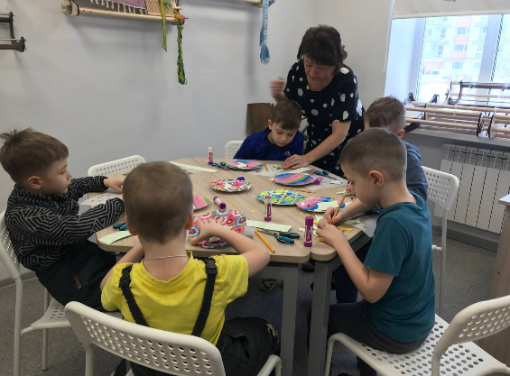
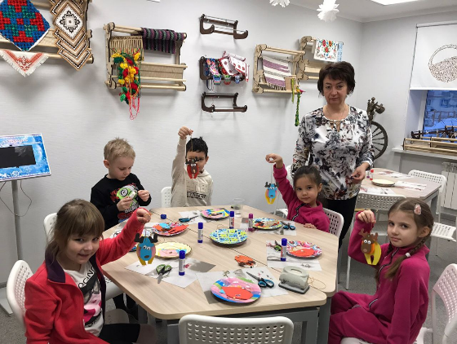
При реализации практики используется следующие методы:
Частично-поисковый, или эвристический метод обучения заключается в организации активного поиска решения выдвинутых в обучении (или самостоятельно сформулированных) познавательных задач либо под руководством педагога, либо на основе эвристических программ и указаний;
Исследовательский метод обучения - метод, в котором после анализа материала, постановки проблем и задач и краткого устного или письменного инструктажа обучающиеся самостоятельно изучают литературу, источники, ведут наблюдения и измерения и выполняют другие действия поискового характера. Инициатива, самостоятельность, творческий поиск проявляются в исследовательской деятельности наиболее полно.

Slide 7
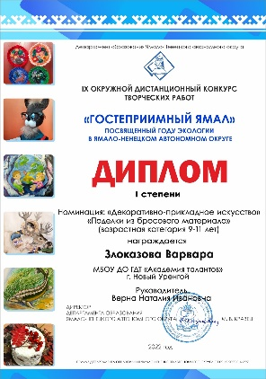
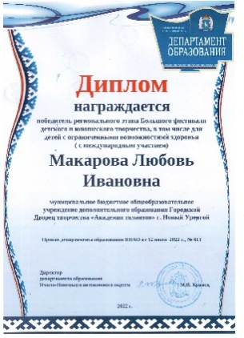
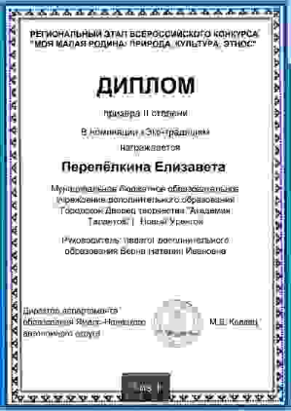
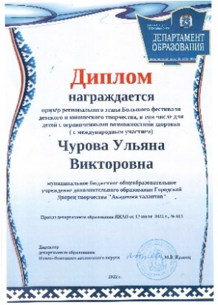
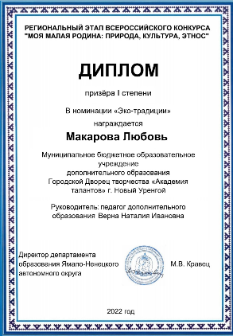
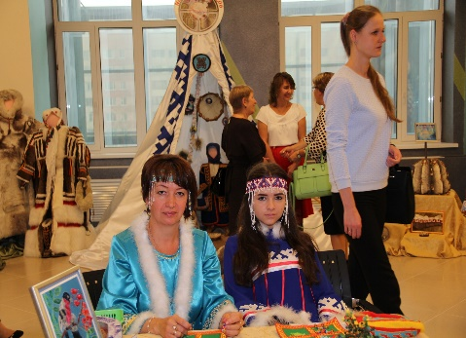
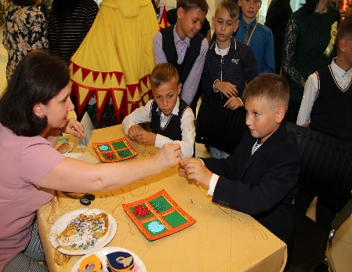
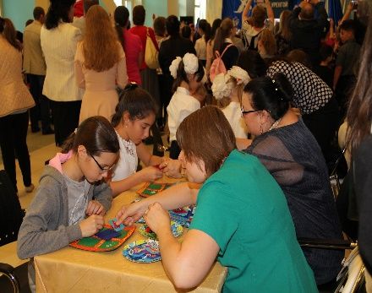
Эффективность образовательной практики подтверждается
образовательными результатами обучающихся;
их участием и достижениями в конкурсах различных уровней;
участием обучающихся в проведении мастер-классов для общественности в рамках проектов и городских мероприятий;
положительными отзывами обучающихся и их родителей, представителей педагогической общественности.
Проведение мастер-классов в рамках тематической площадки
"Творческий диалог" образовательного этнопарка "Аркториум"

Slide 8
Мониторинг удовлетворённости родителей
качеством образовательных услуг
В объединениях, в которых реализуется образовательная практика, ежегодно проводится мониторинг удовлетворённости родителей качеством предоставляемых дополнительных образовательных услуг. По результатам мониторинга в 2022-2023 учебном году 100% опрошенных родителей дают положительную оценку работе детских объединений.

